Slide 1
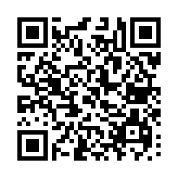
久留米内科医会学術講演会
日時 ： 2022年6月8日（水） 19:30～20:30
会場 ： ハイブリット開催
久留米 翠香園ホテル
福岡県久留米市櫛原町87 電話番号0942-35-5351
※下記URLまたはQRコードより事前ご登録をお願いいたします。
《情報提供》19：20～19：30
『 ビフィズス菌整腸剤ビオフェルミン錠剤 』 ビオフェルミン製薬株式会社
座長 ： 本間内科循環器内科
院長 本間 友基 先生
《特別講演》19：30～20：30
『 ビフィズス菌の新展開 』
演者 ： 横浜市立大学 大学院医学研究科
肝胆膵消化器病学主任教授 中島 淳 先生
※日本医師会生涯教育講座（1.0単位）が取得できます。
単位カリキュラムコード 【 54：便通異常 】
【ご登録方法】
URL
https://zoom.us/webinar/register/WN_RERg8KdsTSmX6UmYnk7P_Q
ZoomウェビナーID：953 1317 6957
パスコード：Bfweb@0608
【お問い合わせ】
ビオフェルミン製薬株式会社 畑迫秀民
TEL：080-3841-7122
EMAIL：hatasako_hidetami@biofermin.co.jp
共催：久留米市内科医会/ビオフェルミン製薬株式会社・大正製薬株式会社

